Slide 1
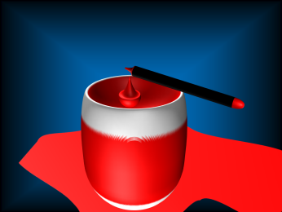
Tekenaar.nl
Tekenen met blokjes
1
2

